Slide 1



Reihe: Unterrichtsbeispiele zur sozioökonomischen Bildung
Gesellschaftsentwicklung:
Gender Gap
gefördert von

Slide 2
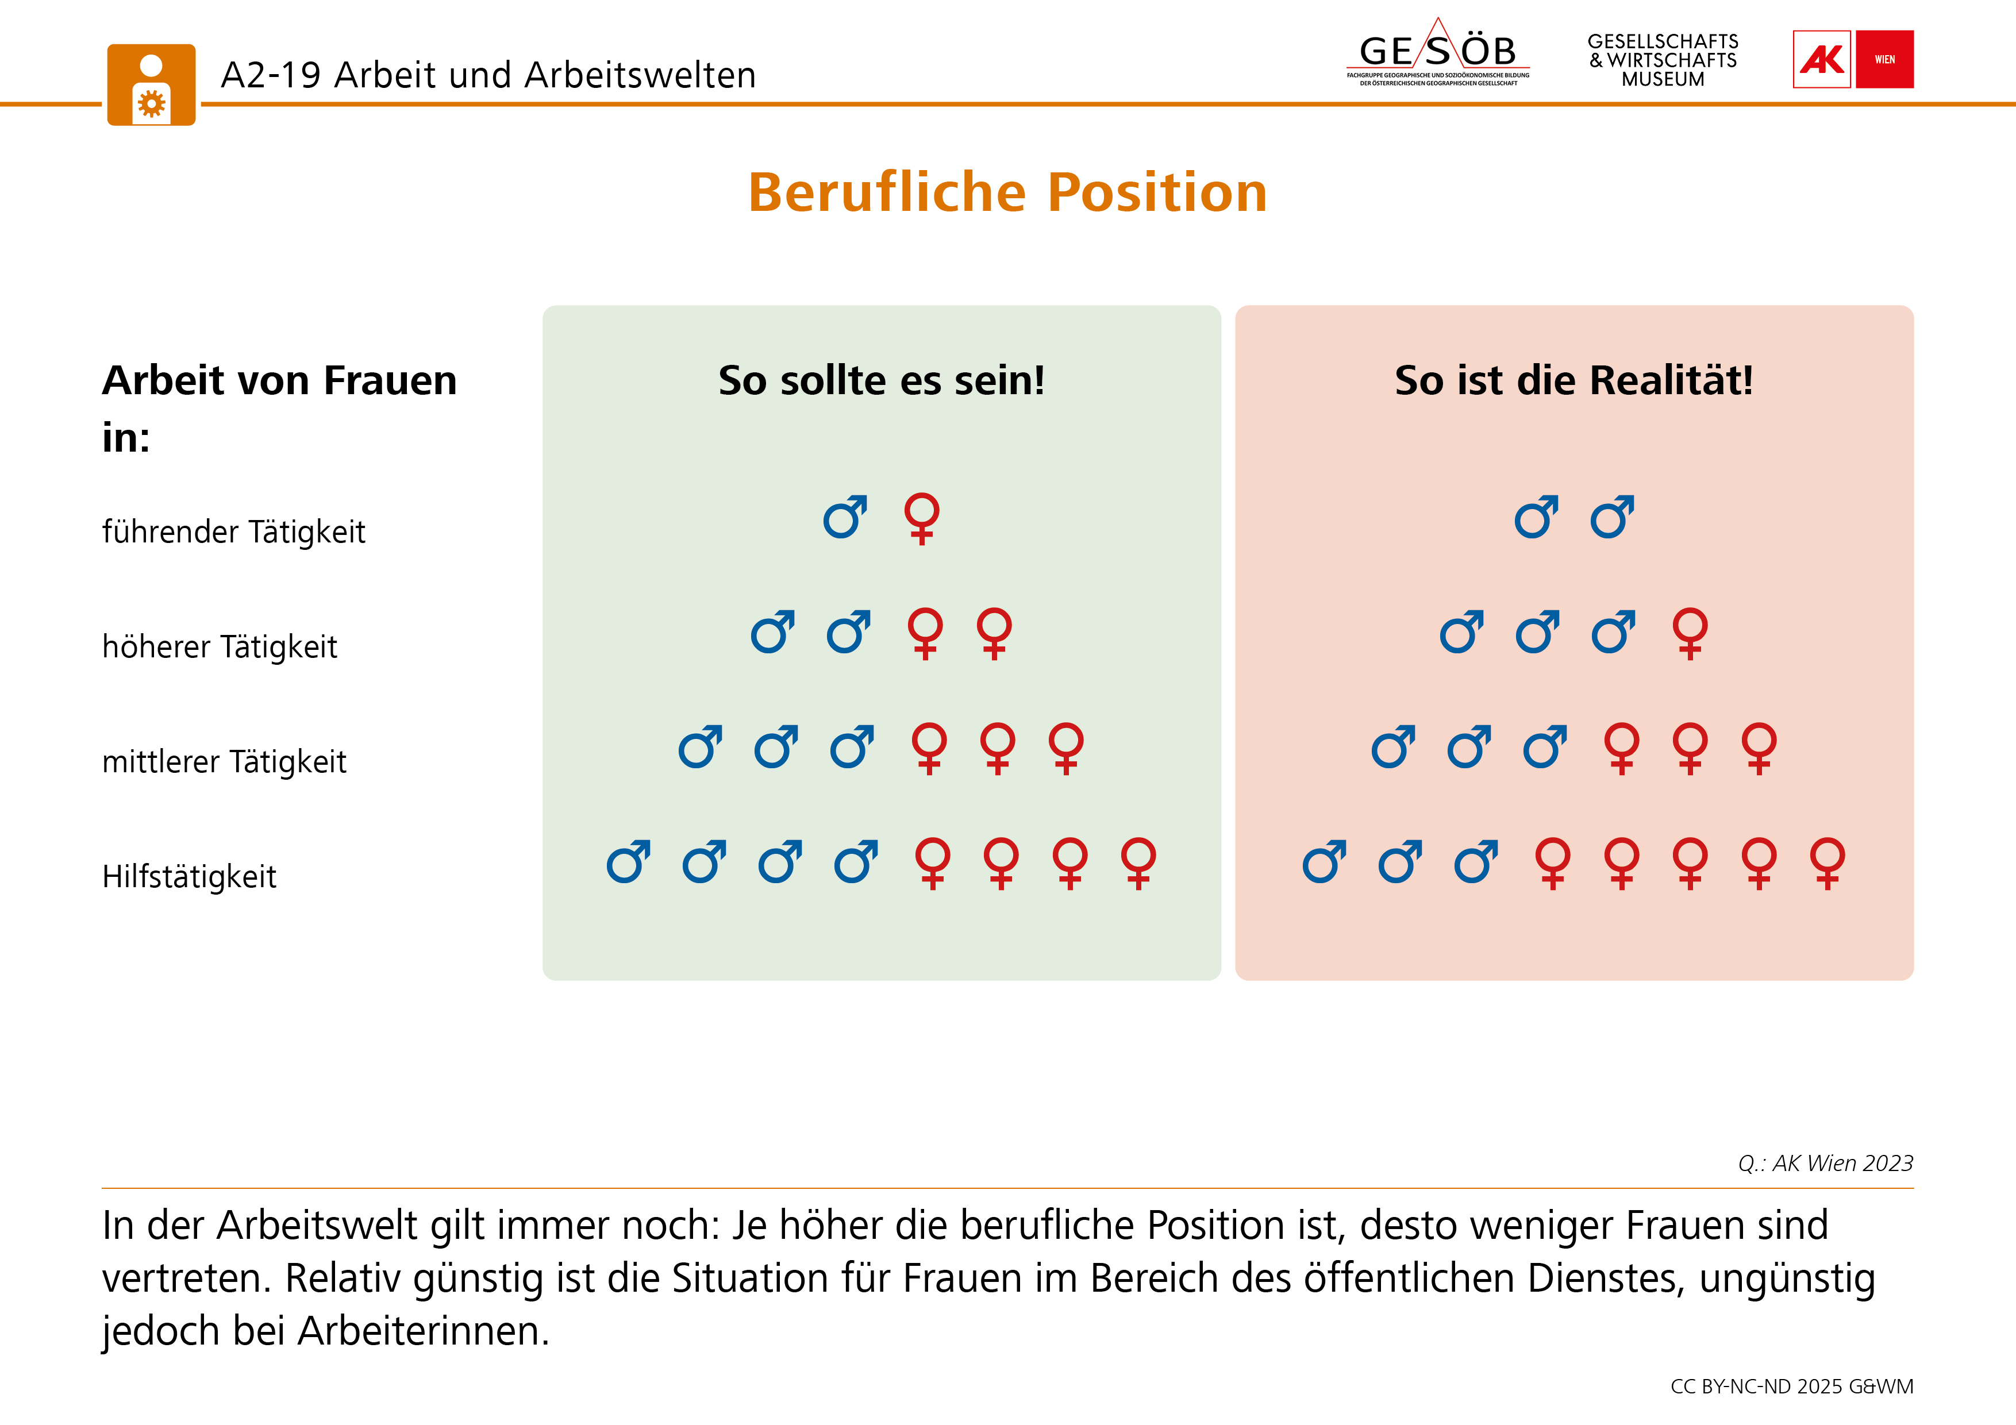
Quelle (linker Bereich abgedeckt!): Fridrich 2025, S. A2-19
gefördert von

Slide 3
Quelle: Fridrich 2025, S. A2-19
gefördert von

Slide 4
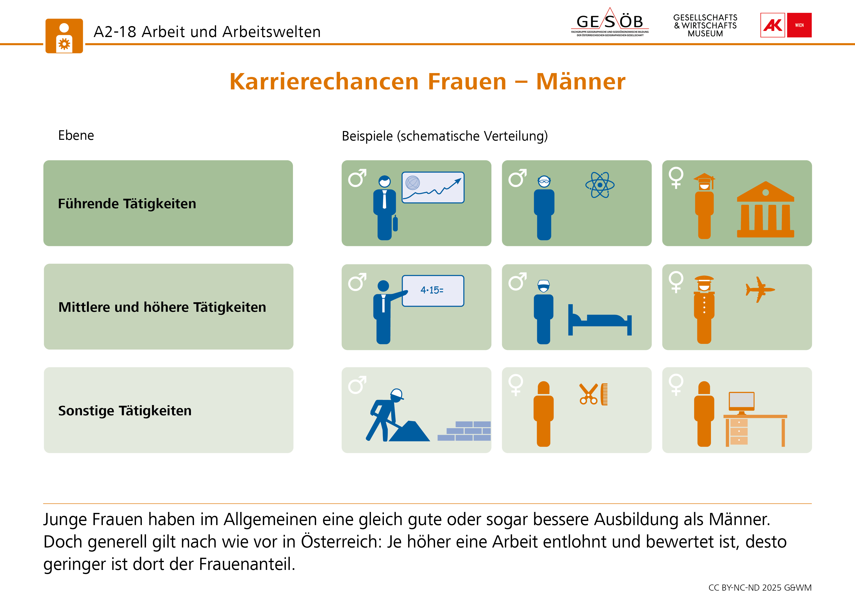
Quelle: Fridrich 2025, S. A2-18
gefördert von

